Slide 1
Математика
1 клас
Урок 27
Числа 1-8.
Порівняння чисел

Slide 2
Організація класу
Добрий день, дорогі друзі!
Добрий день!
На вас чекає гарний день.
Бачу, всі веселі і здорові
До уроку всі готові!

Slide 3
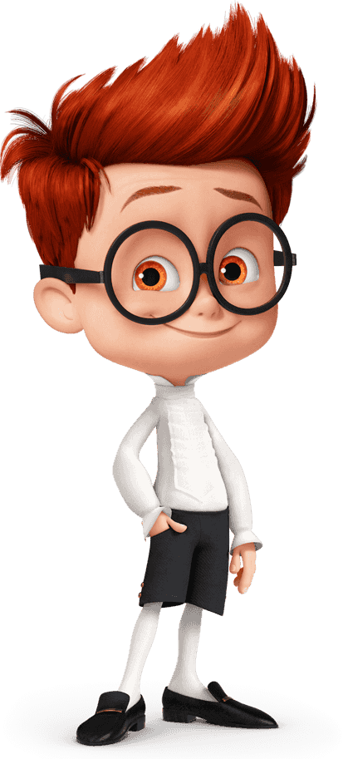
Повідомлення теми та завдань уроку
Сьогодні ми повторимо числа
від 1 до 8.
Будемо порівнювати числа.
Напишемо самостійну роботу
1
2
3
4
5
6
7
8
9

Slide 4
Гра «Увімкни світло»
5
8
7
4 + 1 =
7 + 1 =
4+3=
4
6
3
3 + 1 =
5 + 1 =
1 + 2 =

Slide 5
Порівняння чисел
.
.
5
<
8

Slide 6
Порівняння чисел
.
.
6
>
4

Slide 7
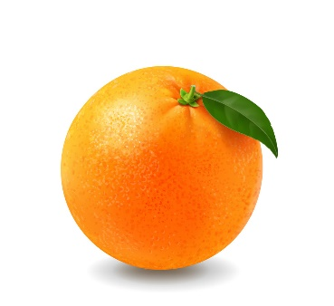
Порівняння чисел
.
.
8
=
8

Slide 8
Бліц обчислення
1+1
=2
До 1 додати 1
2+2
=4
1 плюс 1
3+3
=6
1 збільшити на 1
4+4
=8
Сума чисел 1 і 1
5+5
=10

Slide 9
Усний рахунок
1) Назвіть попереднє число до числа 7 (3, 5, 2, 6...).
Як отримати попереднє число до даного?
2) Назвіть наступне число до числа 6 (4, 7, 2...).
Як отримати наступне число до даного?
3) Назвіть «сусідів» числа 5 (3, 6, 4...), вказуючи,
яке число наступне і яке — попереднє до нього.
4) Назвіть числа від 3 до 7 у порядку збільшення.
5) Назвіть числа від 2 до 6 у порядку зменшення.
6) Назвіть числа, які більші за 3, але менші, ніж 8;
більші за 4, але менші, ніж 7
7) Що означає до числа додати 1?
8) Яке найменше число рахунку?
1
2
3
4
5
6
7
8
9
9) Скільки днів у тижні?

Slide 10
Склад числа 8
Доповни склад числа 8.
8
8
8
8
2
6
3
5
1
7
4
4

Slide 11
Математичний диктант
Запишіть
попереднє число до 7
наступне до числа 2
Число на 1 більше від 7
Число на 1 менше від 3
Найменше число рахунку
Число лап у кішки
Число днів у тижні
Число пальців на одній руці
3
4
5
6
7
8
9
1
2

Slide 12
Робота в зошиті в клітинку
Закінчи числовий ряд.
Запиши сусідів чисел 7 і 4.
Добери і запиши відповідні числа.
+
+
+
+
+
+

Slide 13
Робота в зошиті
Обведи групу з восьми предметів
Зошит.
Сторінка
59 №17

Slide 14
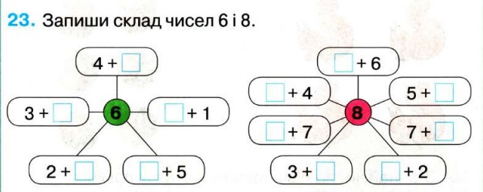
Робота в зошиті
Запиши склад чисел 6 і 8
Зошит.
Сторінка
60 №23

Slide 15
Розв’яжи задачу за схемою
5
?
3
5+3 =
8

Slide 16
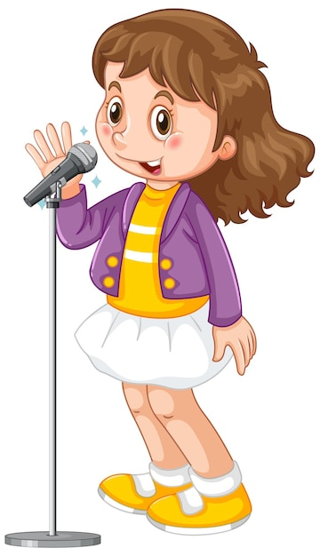
Вправа «Мікрофон»
Що нового дізналися на уроці?
Чи знадобиться це нам у житті чи на уроках математики?
Що здалося складним?
З чим ви упоралися легко?

Slide 17
Рефлексія. Вправа «Скриньки настрою»
В яку скриньку ти покладеш враження від уроку?
Скринька радості
Скринька подиву
Скринька суму

